Slide 1
Bike Park Bot
Команда: Ловушка Собянина

Slide 2
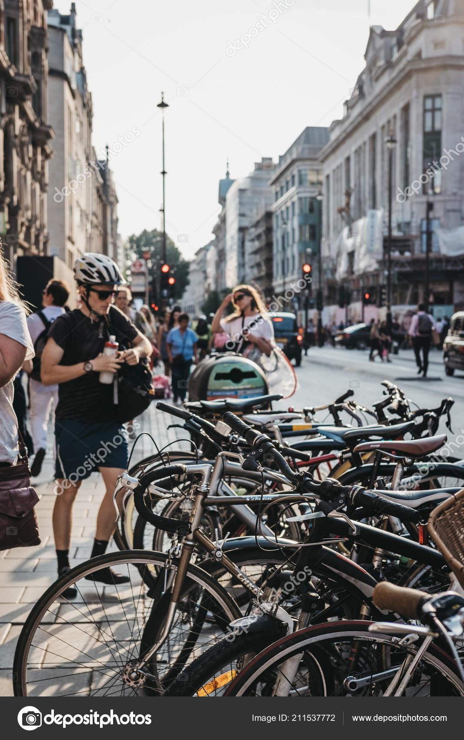

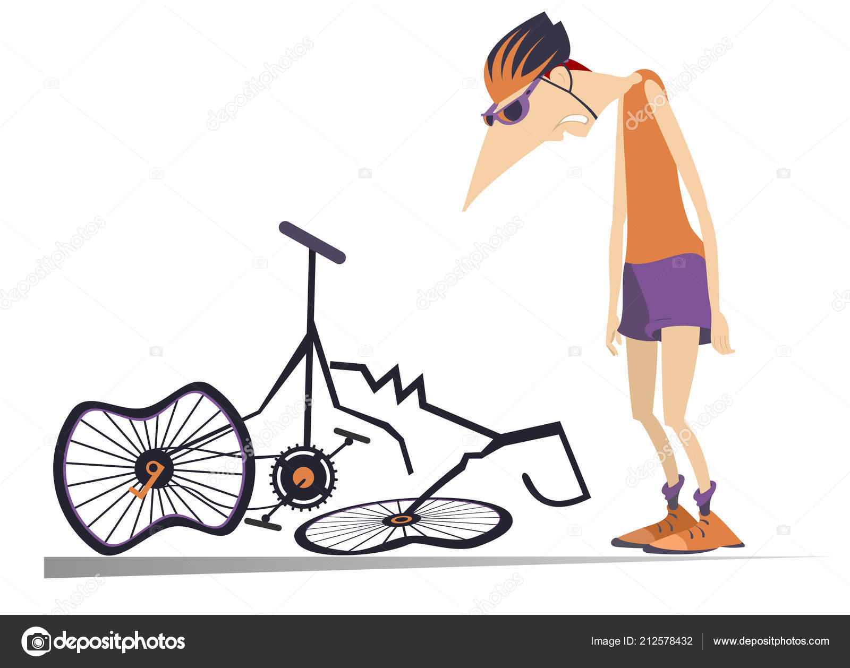
Проблема

Slide 3

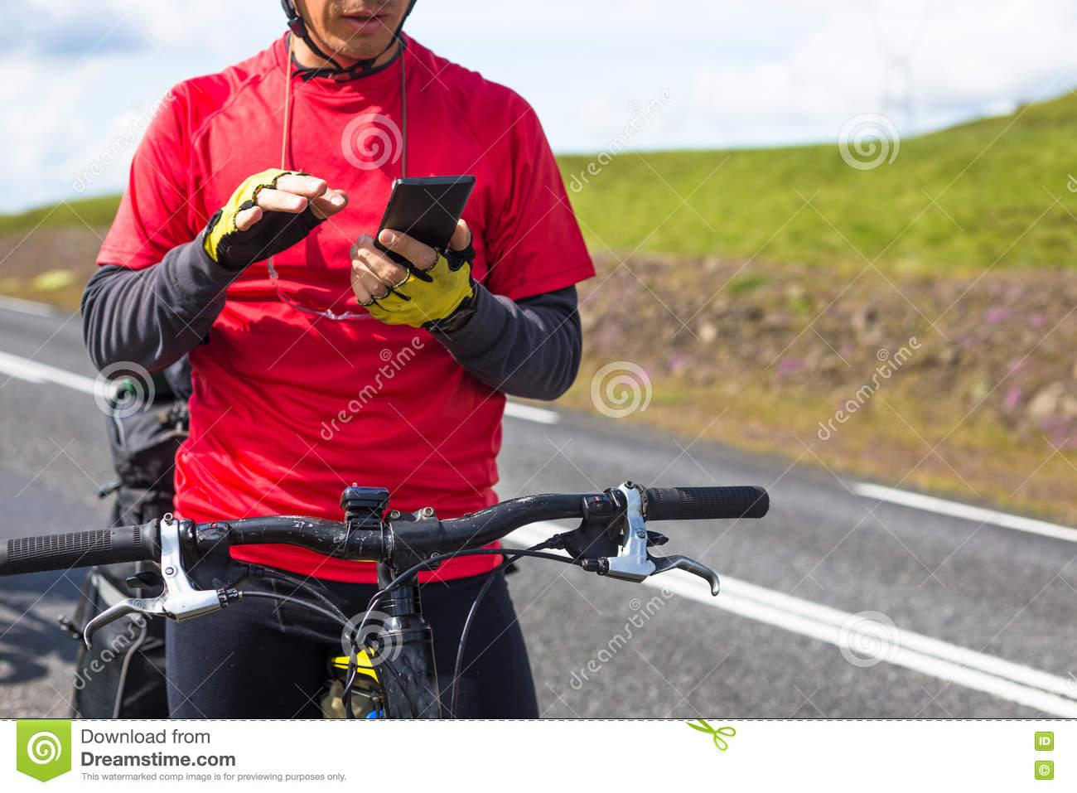
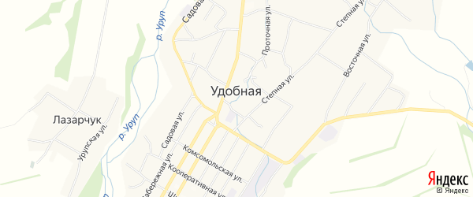
Идея решения

Slide 4
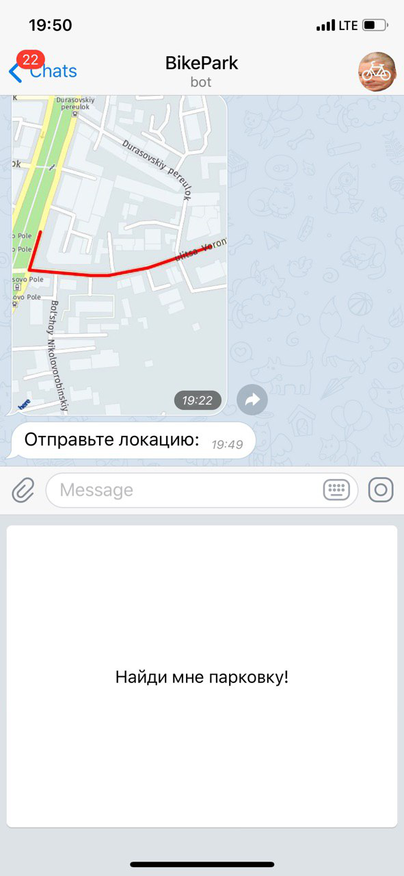


Наше решение

Slide 5
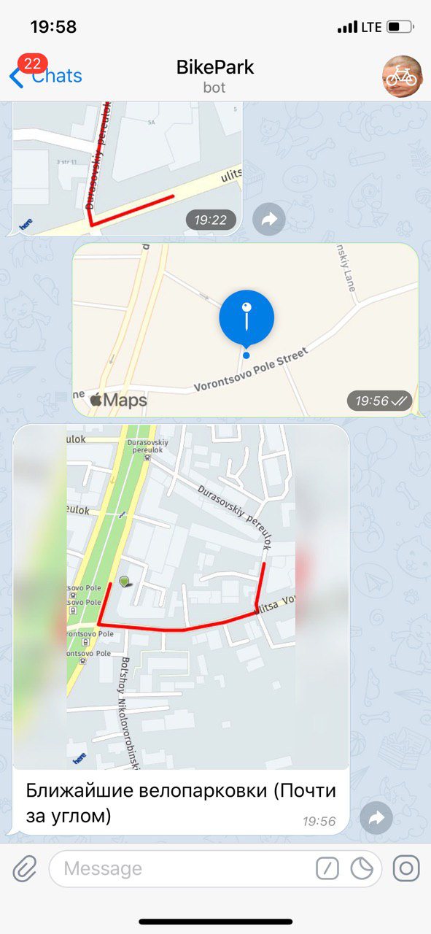
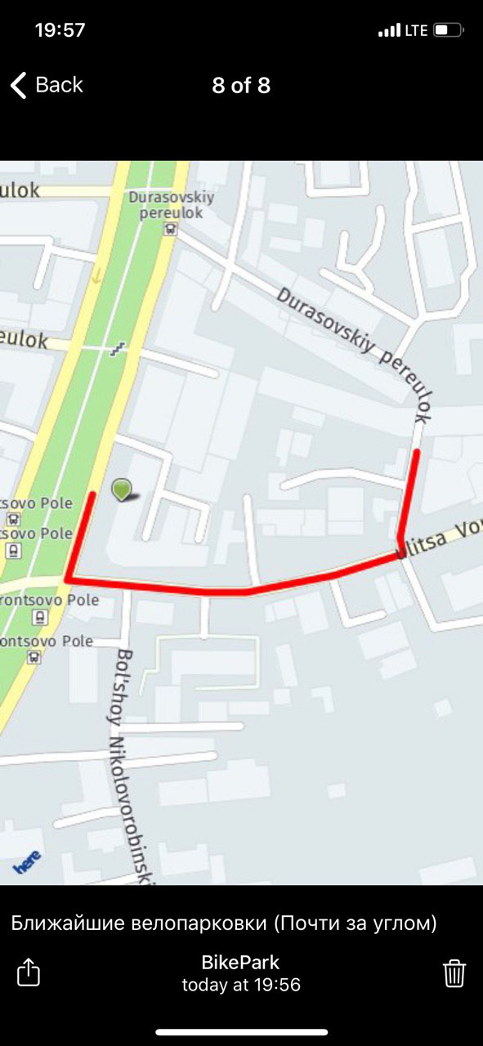
Наше решение

Slide 6




Использованные технологии

Slide 7

Наше решение
@GdeParkovkaBot
github.com/Dimakl/BikeParkBot

